Slide 1


STŘEDNÍ ODBORNÁ ŠKOLA A STŘEDNÍ ODBORNÉ UČILIŠTĚ
MĚSTEC KRÁLOVÉ, T. G. MASARYKA 4
Pracovní právo

Slide 2

DIGITÁLNÍ UČEBNÍ MATERIÁL
Č.projektu : CZ.1.07/1.5.00/34.0921
Škola: Střední odborná škola a Střední odborné
učiliště Městec Králové, T.G. Masaryka 4
Kód DUMu: VY_32_INOVACE_ PR_97
Název DUMu: Pracovní podmínky mladistvých
Autor: Bc. Kubálková Ludmila
Tematický okruh: Ekonomika a právo
Ročník: 2. obor Podnikání
Datum tvorby: srpen-listopad2014
Anotace: Materiál slouží k výkladu jmenované látky
Metodický pokyn: Prezentace je určena jako výklad do hodiny i jako materiál
k samostudiu s možností využití počítačové techniky

Slide 3
Pracovní podmínky mladistvých
§ 163-§169
Klíčová slovy: mladiství, tělesný a duševní rozvoj

Slide 4
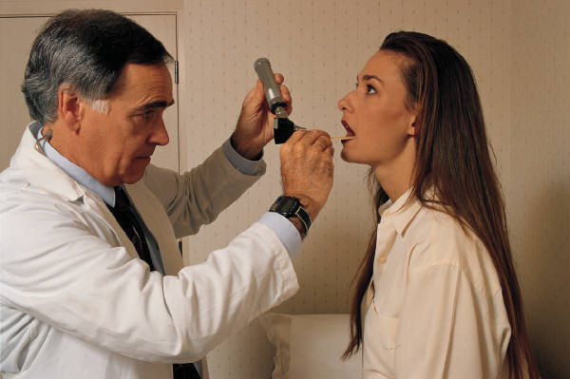
Zaměstnavatel :
- je povinen pečovat o tělesný a duševní
rozvoj mladistvých zaměstnanců
- poskytuje se jim zvýšená preventivní
lékařská péče

Slide 5
Mladistvým je zakázáno:
- pracovat pod zemí při těžbě nerostů –
výjimka horničtí učni
- nesmějí vykonávat práce na rizikových
pracovištích
- nemůžou pracovat přesčas, ve vedlejším
pracovním poměru

Slide 6


Slide 7
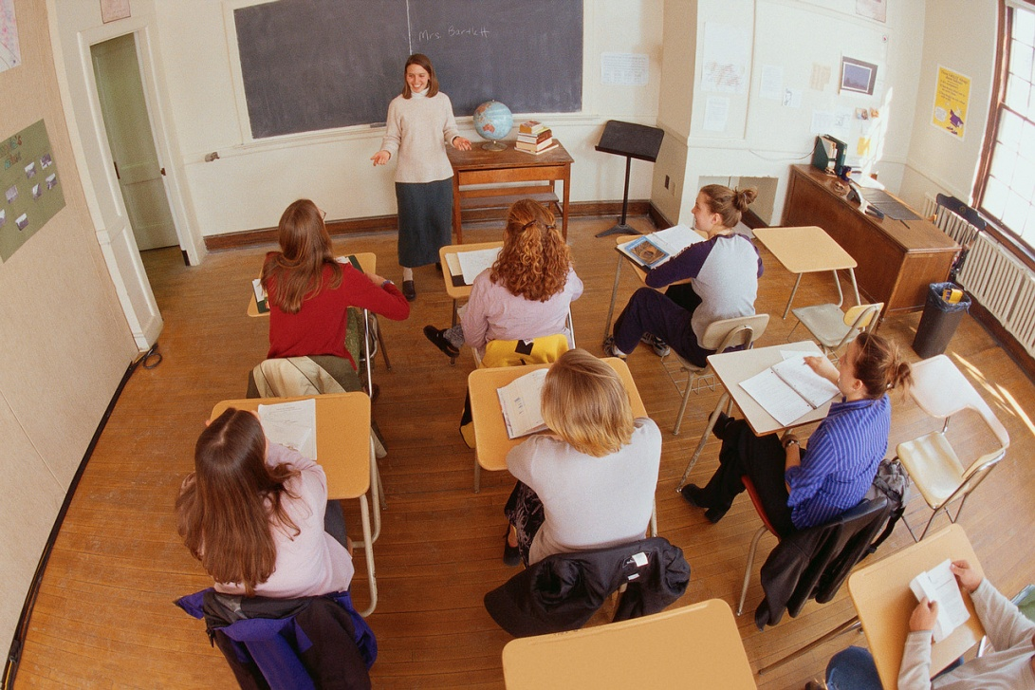
Pozor!
- nemůžou uzavírat dohody o hmotné
odpovědnosti
Zákazy – u
některých
prací až do
21 let.

Slide 8
Mladiství
- nesmějí pracovat v noci – starší 16-ti let
můžou 1 hodinu v noční směně
Zaměstnavatel – problémy řeší se zákonnými zástupci mladistvých zaměstnanců – jejich vyjádření se vyžaduje i při uzavření pracovní smlouvy i u rozvázání pracovního poměru.
Pozor: pracovněprávní způsobilost -15 let

Slide 9
Cvičení:
- vyhledej na PC - MPSV vyhlášku č. 288/2003 Sb. – zjisti přesné zákazy prací
mladistvých

Slide 10
Řešení:
http://www.mpsv.cz/ppropo.php?ID=v288_2003

Slide 11
Zdroje
JAROSLAVA, Tomancová a kol. Základy práva. Boskovice: ALBERT, 2007, ISBN 80-7326-110-3.
RYSKA, Radovan; PUŠKINOVÁ, Monika. Právo pro střední školy. Praha: EDUKO, 2012, ISBN 978-80-8720-457-3.
ZLÁMAL, Jaroslav; BELLOVÁ, Jana; HALUZA, Jakub. Občanský a společenskovědní základ PRÁVO. Kralice na Hané: Computer Media s.r.o., 2011, ISBN 978-80-7402-090-2.
Microsoft Word – klipart - www.office.microsoft.com
Čerpáno: 8. 9. 2013
http://www.mpsv.cz/ppropo.php?ID=v288_2003

